Slide 1


中梦留守社区
ZHONG MENG LIU SHOU SHE QU
汇报人 ：彭绪政

Slide 2



项目介绍
关键词：
留守人员 志愿者 社区管理
留守人员是中国在城镇化过程中出现的特有现象,对于留守人员这一群体来说,不仅造成家庭结构的缺失,也使留守人员在生产、生活和心理方面增加了压力。儿童成长和亲子关系的危机、妇女健康安全的隐患、老人养老保障的丧失、农村经济发展的停滞等等,都是因青壮劳动力外出务工造成的问题。留守,不仅使个人的发展和社会保障等方面遇到了瓶颈,同时也使当地农村经济的发展受到了限制。
因此,应当加强社区工作者和志愿者队伍的建设和管理,提高服务专业性。本项目旨在为留守社区设计一款合适的社区服务管理系统，该项目以村民和社区需求出发制定,服务于包括老、中、青、少、婴在内的留守人员的日常生活，并为外出人员及时反馈家人的最新情况。

Slide 3
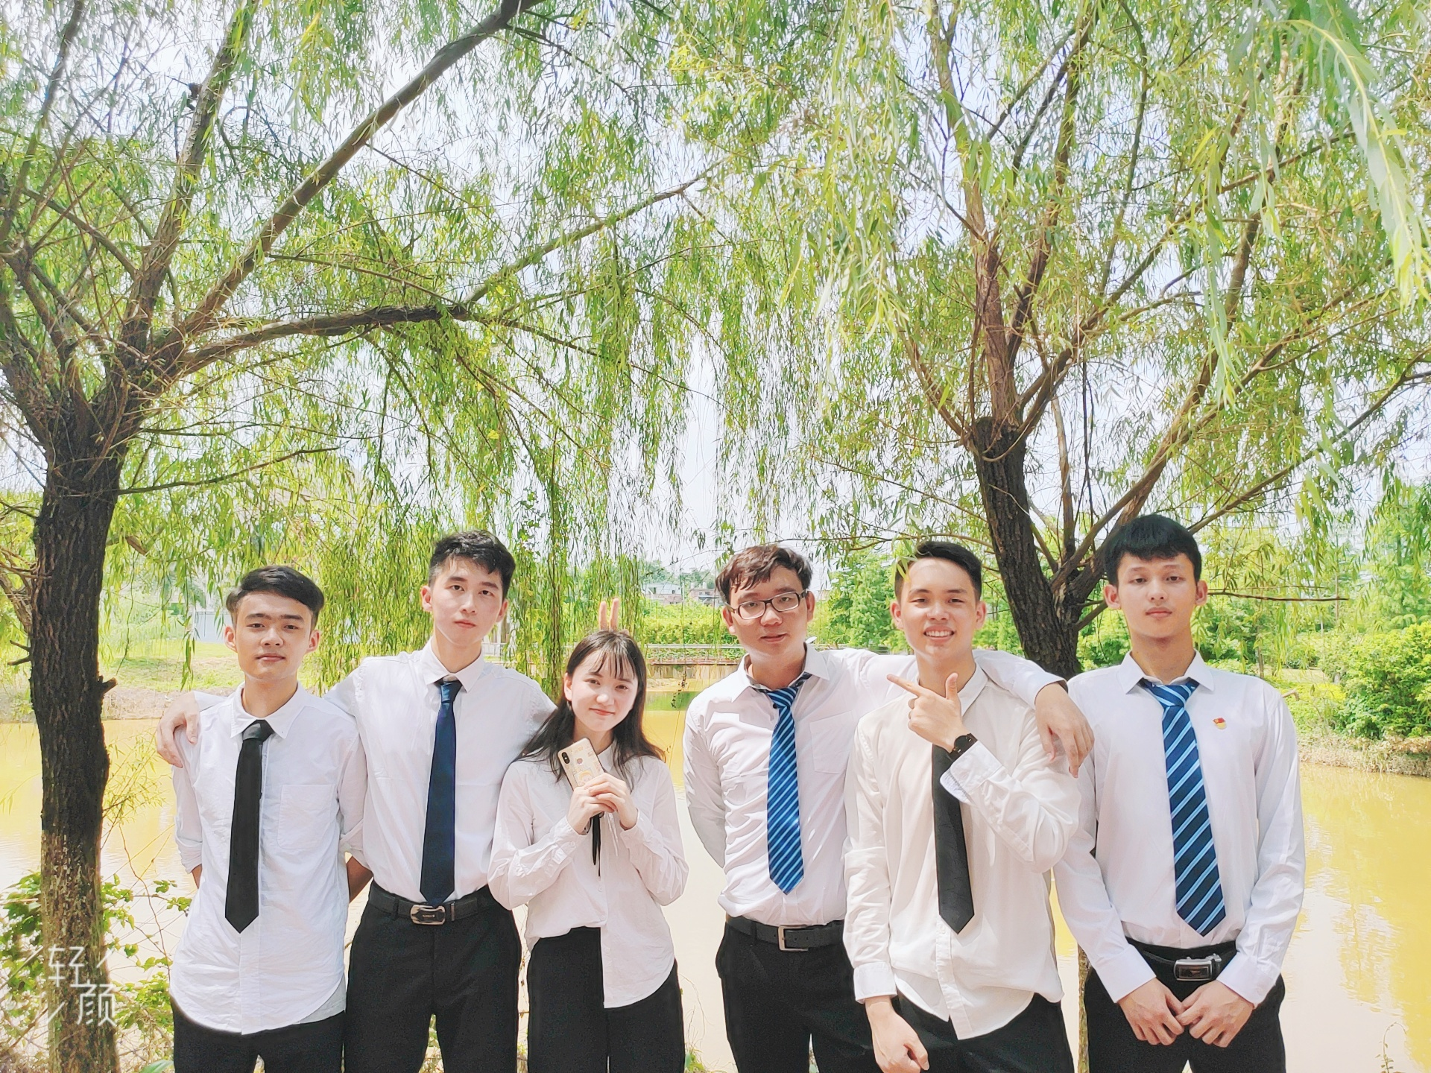
团队介绍
PART
1
MC泉
城管
鲁智深
扣比
江直树
河马琦
邵旭泉 彭绪政 黄海琦 叶思杰 林庆祥 余华龙

Slide 4
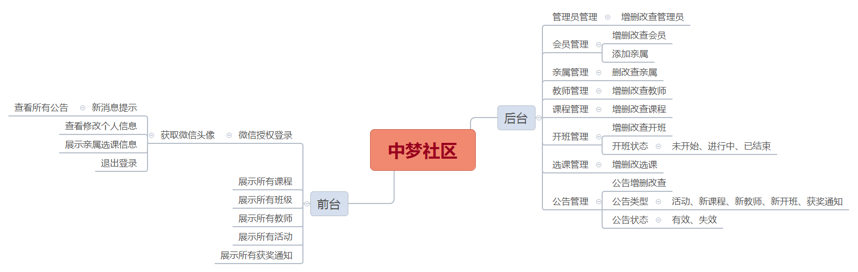
功能划分

Slide 5

MV欣赏

Slide 6
谢谢聆听
THANKS FOR YOUR ATTENTION

